Slide 1
সবাইকে জানাই শুভেচ্ছা ও স্বাগতম

Slide 2
প্রস্তুতকরণ ও সম্পাদনায়
বিকাশ চন্দ্র কুন্ডু সহকারি শিক্ষক(ব্যবসায় শিক্ষা)
সরকারি সি,এস,পাইলট মডেল মাধ্যমিক বিদ্যালয়,কচুয়া,বাগেরহাট।
ই-মেইল-bikashkundu1175@gmail.com
অধ্যায়ঃসপ্তম
শিল্প

Slide 3
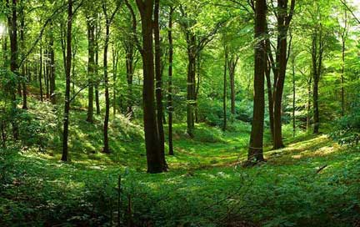
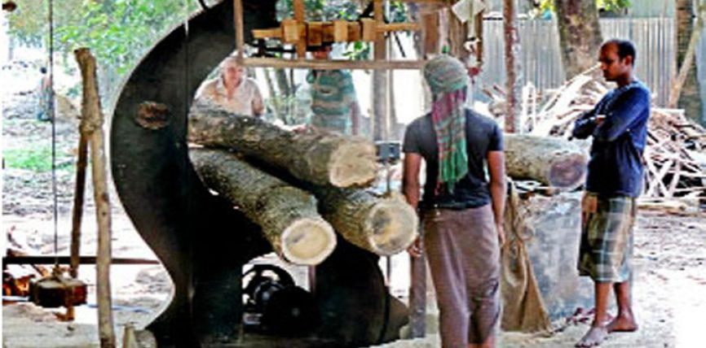
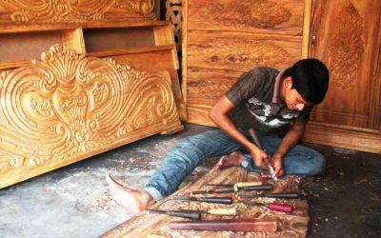
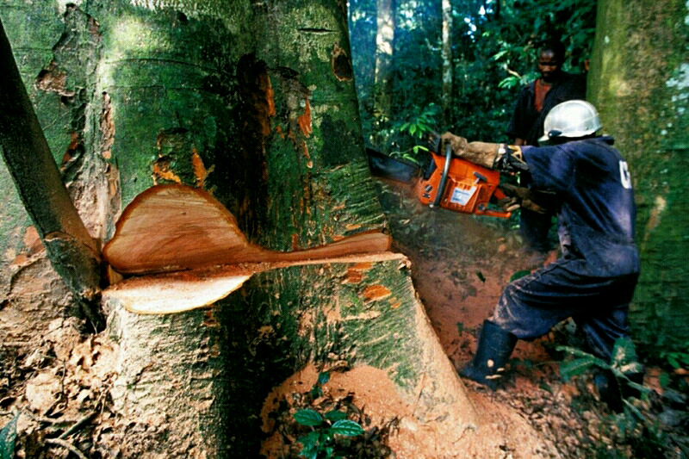
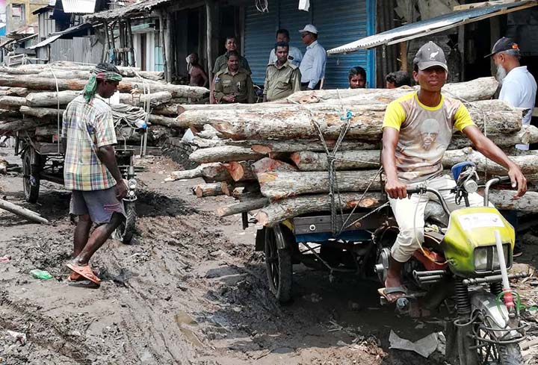

Slide 4
একটি বনের দৃশ্য
গাছ কাটছে

Slide 5
কাঠ মিস্ত্রী দ্বারা আসবাব পত্র তৈরী
কাঠ মিস্ত্রী আসবাব পত্র তৈরী করছে।

Slide 6
ধাপগলো অনুসরণ করলে কি বোঝা যায় ?

Slide 7
একটি বনের দৃশ্য
মিলে ফারাই চলছে
কাঠ মিস্ত্রী দ্বারা আসবাব পত্র তৈরী
গাছ কাটছে
গাছ মিলে নেওয়া হচ্ছে
সর্বশেষ কি তৈরী হল ?

Slide 8
আজকের পাঠ..
শিল্প

Slide 9
শিখনফল..
এই পাঠ শেষে শিক্ষার্থীরা…
১।শিল্প কী তা বলতে পারবে;
২।শিল্পের ধারণা ও প্রকারভেদ বর্ণনা করতে পারবে;
3। বিভিন্ন শিল্প সম্পর্কে ব্যাখ্যা করতে পারবে।

Slide 10
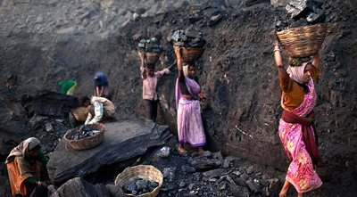
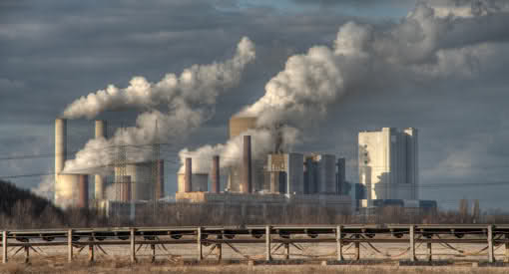
ছবিতে তোমরা কি দেখতে পাচ্ছ?
কয়লা থেকে বিদ্যুৎ উৎপাদন করা হচ্ছে।

Slide 11
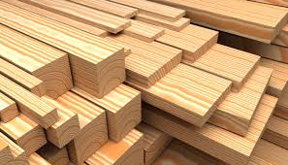
ছবিতে তোমরা কি দেখতে পাচ্ছ?
কাঠ দিয়ে আসবাবপত্র তৈরি করা হয়েছে।

Slide 12
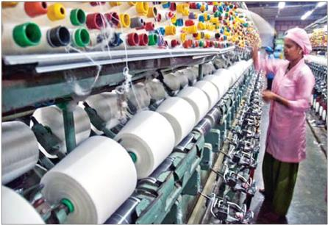
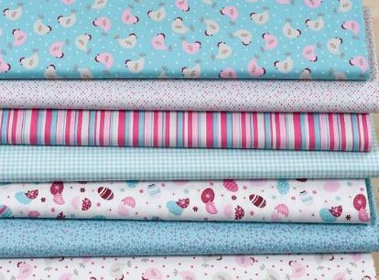
ছবিতে তোমরা কি দেখতে পাচ্ছ?
সূতা থেকে কাপড় তৈরি করা হয়েছে।

Slide 13
ছবিতে তোমরা কি দেখতে পাচ্ছ?
সূতা থেকে কাপড় তৈরি করা হয়েছে।

Slide 14
কয়লা থেকে বিদ্যুৎ উৎপাদন, কাঠ থেকে আসবাবপত্র এবং
সূতা থেকে কাপড় তৈরি সবই কিসের উদাহরণ?
শিল্পের
শিল্পের সংজ্ঞাঃযে প্রক্রিয়ায় প্রাকৃতিক সম্পদ আহরণ,কাঁচামালে রুপদান এবং প্রক্রিয়াজাত করণের মাধ্যমে কাঁচামালকে মানুষের ব্যবহার উপযোগী পণ্যে পরিণত করা হয় তাকে শিল্প বলা হয়।

Slide 15
একক কাজ
**শিল্প কাকে বলে?

Slide 16
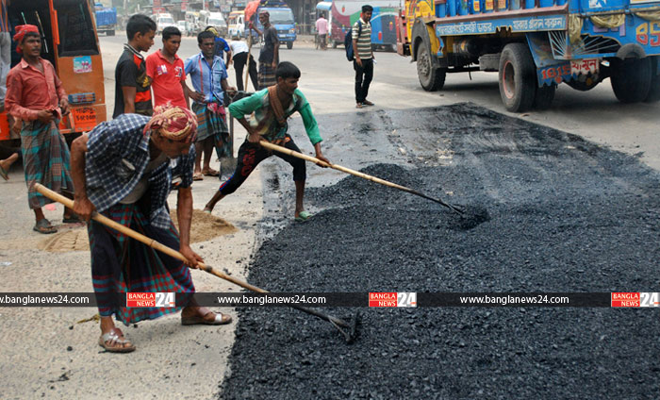
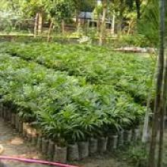
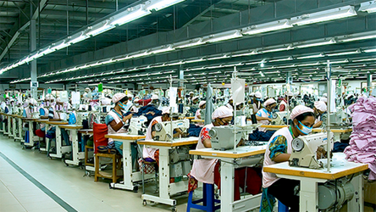
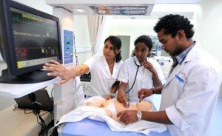
শিল্পের প্রকার ভেদ
প্রজনন শিল্প
নিষ্কাশন শিল্প
নির্মাণ শিল্প
উৎপাদন শিল্প
সেবা শিল্প

Slide 17
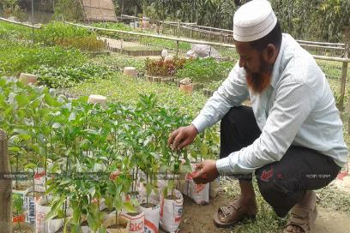
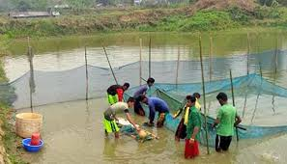
এই ছবি দুটি কিসের?
নার্সারি
হ্যাচারি
যে শিল্পের উৎপাদিত সামগ্রী পুনরায় সৃষ্টি বা উৎপাদনের কাজে ব্যবহৃত হয় তাকে প্রজনন শিল্প বলে।

Slide 18
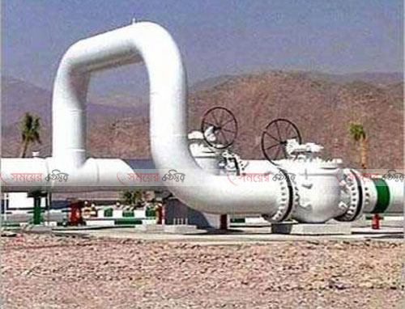
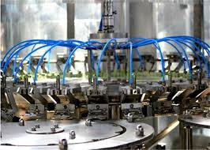
এই ছবি দুটি লক্ষ্য কর
গ্যাস উত্তোলন
পানি নিষ্কাশন
যে শিল্পের মাধ্যমে ভূগর্ভ, পানি বা বায়ু হতে প্রাকৃতিক সম্পদ আহরণ করা হয় তাকে নিষ্কাশন শিল্প বলে।

Slide 19
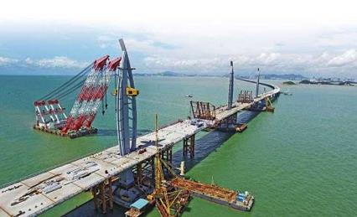
ছবি দেখে বল
রাস্তানির্মাণ
সেতু নির্মাণ
যে শিল্পের মাধ্যমে রাস্তাঘাট ,সেতু ইত্যাদি নির্মাণ করা হয় তাকে নির্মাণ শিল্প বলে।

Slide 20
ছবি দুটি লক্ষ কর?
বস্ত্র শিল্প
কাঠ শিল্প
যে শিল্পে শ্রম ও যন্ত্রের ব্যবহারের মাধ্যমে কাঁচামালকে প্রক্রিয়াজাত করে চুড়ান্ত পণ্যে রূপান্তর করা হয় তাকে উৎপাদন শিল্প বলা হয়।

Slide 21
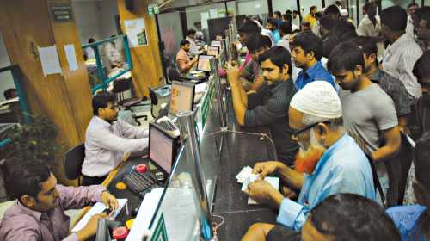
এই ছবি দুটিতে কী দেওয়া হচ্ছে?
ব্যাংকিং সেবা
স্বাস্থ্য সেবা
যে শিল্প বিভিন্ন প্রকার সেবা প্রদানের মাধ্যমে মানুষের জীবনযাত্রা সহজ ও আরামদায়ক করে তাকে সেবা শিল্প বলে।

Slide 22
এই ছবি দুটিতে কী দেওয়া হচ্ছে?
ব্যাংকিং সেবা
স্বাস্থ্য সেবা
যে শিল্প বিভিন্ন প্রকার সেবা প্রদানের মাধ্যমে মানুষের জীবনযাত্রা সহজ ও আরামদায়ক করে তাকে সেবা শিল্প বলে।

Slide 23
জোড়ায় কাজ
**যে কোন দু’টি শিল্পের সংজ্ঞা দাও।

Slide 24
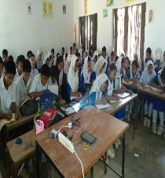
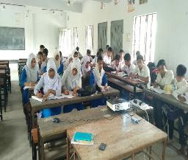
মূল্যায়ন
১। উৎপাদনের বাহন কোনটি?
২। একটি নিষ্কাশণ শিল্পের উদাহারণ দাও।
৩। শিল্প কত প্রকার ও কি কি?
৪। প্রজনন শিল্প কাকে বলে?
৫। স্বাস্থ্য সেবা কোন শিল্পের অন্তর্গত ?

Slide 25
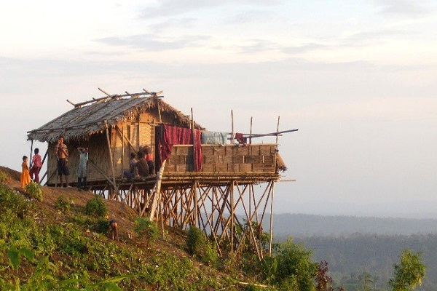
বাড়ীর কাজ
** নিচের ছকটি ব্যবহার করে বিভিন্ন প্রকার শিল্পের পাঁচটি করে উদাহরণ লিখে আনবে।
প্রজনন শিল্প | নিষ্কাশন শিল্প | নির্মাণ শিল্প | উৎপাদন শিল্প | সেবা মূলক শিল্প
১। ২। ৩। ৪। ৫। | ১। ২। ৩। ৪। ৫। | ১। ২। ৩। ৪। ৫। | ১। ২। ৩। ৪। ৫। | ১। ২। ৩। ৪। ৫।

Slide 26
বাড়ীর কাজ
** নিচের ছকটি ব্যবহার করে বিভিন্ন প্রকার শিল্পের পাঁচটি করে উদাহরণ লিখে আনবে।
প্রজনন শিল্প | নিষ্কাশন শিল্প | নির্মাণ শিল্প | উৎপাদন শিল্প | সেবা মূলক শিল্প
১। ২। ৩। ৪। ৫। | ১। ২। ৩। ৪। ৫। | ১। ২। ৩। ৪। ৫। | ১। ২। ৩। ৪। ৫। | ১। ২। ৩। ৪। ৫।

Slide 27
ধন্যবাদ

